Slide 1
غَابَاتُ الأَمَازُون
Dr. Ehab Atta

Slide 2
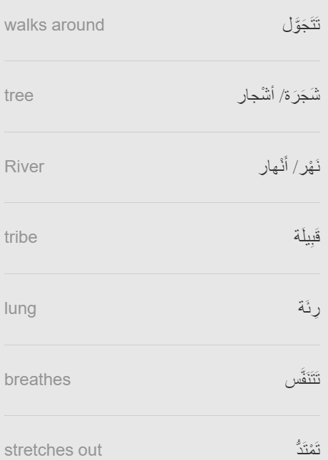
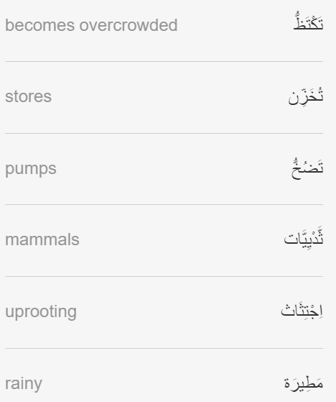

Slide 3
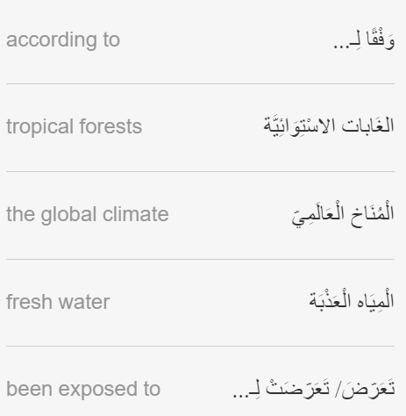

Slide 4
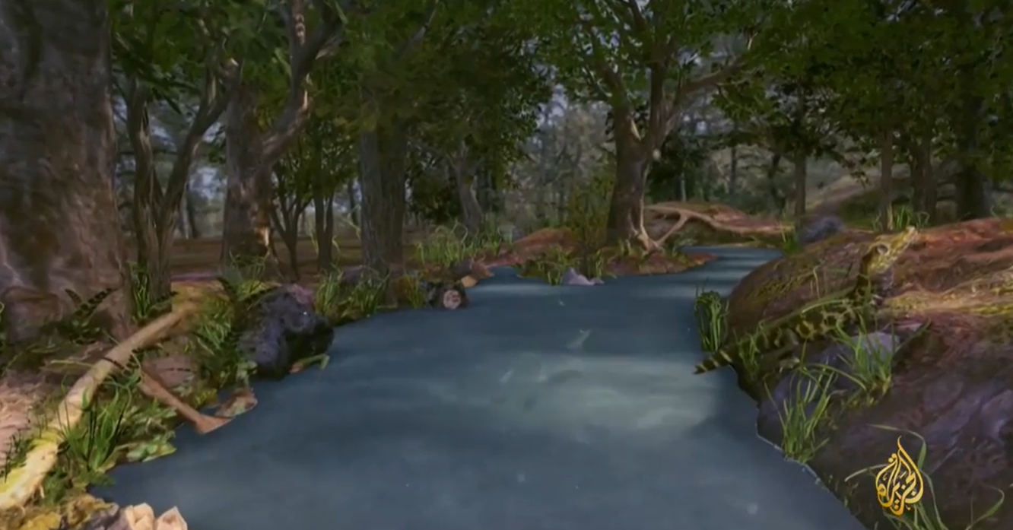
https://learning.aljazeera.net/ar/node/20812

Slide 5
تَتَجوَّلُ فِيهَا لِتَكْتَشِفَ تَارِيخًا بَيْنَ أشْجَارِهَا وَأَنْهَارِهَا، وَهِيَ الَّتِي وَصَلَهَا الإنْسَانُ مُنْذُ آلَافِ السِّنِينَ، وَبِهَا نَحْوُ 50 قَبِيلَةً لَمْ يَسْبِقْ لِأفْرَادِهَا الِاتِّصَالُ بِالْعَالَمِ.
إنَّهَا غَابَاتُ الْأمَازُونِ رِئَةُ العَالَمِ.. كَيْفَ لا وَهِيَ الَّتِي تُنْتِجُ نَحْوَ 20% مِنَ الْأكْسُجِينِ الَّذِي يَتَنَفَّسُهُ سُكَّانُ الأَرْضِ؟!
تَمْتَدُّ عَلَى مِسَاحَةِ خَمْسَةِ مَلايِينَ وَنِصْفِ مِلْيُونِ كِيلُومِتْرٍ مُرَبَّعٍ عَبْرَ ثَمَانِي دُوَلٍ فِي أمْرِيكَا الْجَنُوبِيَّةِ أَبْرَزُهَا: البَرَازِيلُ، وبِيرُو، وكُولُومْبِيَا، وَفِنَزْوِيلَّا، والإكْوَادُورُ، وبُولِيفْيَا.
تَكْتَظُّ الغَابَاتُ بِأَكْثَرَ مِنْ سِتَّةَ عَشَرَ أَلْفَ نَوْعٍ مِنَ الْأَشْجَارِ، وَذَلِكَ بِمَجْمُوعٍ يَقْتَرِبُ مِنْ 390 مِلْيارَ شَجَرَةٍ وَفْقًا لِبَعْضِ الدِّرَاسَاتِ، وَتُخَزِّنُ غَابَاتُ الأمَازُونِ والغَاباَتُ الِاسْتِوَائِيَّةُ الْأُخْرَى مَا بَيْنَ 90 و140 مِلْيَارَ طُنٍّ مِنَ الْكَرْبُونِ وَتُسَاعِدُ بِذَلِكَ عَلَى اسْتِقْرَارِ الْمُنَاخِ الْعَالَمِيّ.
تَعْبُرُ غَابَاتِ الأَمَازُونِ خَمْسَةُ أَنْهَارٍ تَمْتَدُّ لِنَحْوِ سَبْعَةِ آلَافِ كِيلُومِتْرٍ وَتُوَفِّرُ نَحْوَ خُمُسِ الْمِيَاهِ الْعَذْبَةِ الَّتِي تَصُبُّ فِي الْمُحِيطَاتِ، أطْوَلُهَا نَهْرُ الأَمَازُون؛ إذْ يَحْتَوِي عَلَى سَبْعَةَ عَشَرَ رَافِدًا، تَضُخُّ 55 مِلْيُونَ غَالُونٍ مِنَ الْمِيَاهِ فِي الثَّانِيَةِ فِي الْمُحِيطِ الْأطْلَسِيِّ.

Slide 6
وَلا تَتَعَدَّى دَرَجَاتُ حَرَارَةِ الْجَوِّ بِغَابَاتِ الأمَازُونِ 27 دَرَجَةً، وَأرْضِيَّتُهَا مُظْلِمَةٌ تَمَامًا؛ إِذْ لا يَصِلُهَا إلَّا نَحْوُ 1% فَقْطْ مِنْ أَشِعَّةِ الشَّمْسِ.
وَهُنَا يَعِيشُ نَوْعٌ مِن كُلِّ عَشَرَةِ أنْوَاعٍ حَيَّةٍ فِي العَالَمِ، فَهِيَ مَوْطِنٌ لِنَحْوِ مِلْيُونَيْنِ وَنِصْفِ مِلْيُونِ نَوْعٍ مِنَ الْحَشَرَاتِ، وَصُنِّفَ فِيهَا عِلْمِيًّا أرْبَعُونَ ألْفَ نَوْعٍ عَلَى الأَقَلِّ مِنَ النَّبَاتَاتِ، وَمَا يَقْرُبُ مِنْ ألْفَيْ نَوْعٍ مِنَ الثَّدْيِيَّاتِ وَالطُّيُورِ.
رُبُعُ الأَدْوِيَةِ عَالَمِيًّا مَصْنُوعَةٌ مِنْ مُكَوِّنَاتِ غَابَاتِ الأَمَازُونِ الْمَطِيرَةِ، رَغْمَ أنَّهُ تَمَّ اخْتِبَارُ أَقَلَّ مِنْ 1% فَقَطْ مِنَ الأَشْجَارِ وَالنَّبَاتَاتِ مِنْ قِبَلِ الْعُلَمَاءِ.
وَمُنْذُ بِدَايَةِ الْعَامِ الْجَارِي تَعَرَّضَتْ هَذِهِ الْغَابَاتُ لِأَكْثَرَ مَنْ 72 أَلْفَ حَرِيقٍ بِاِرْتِفَاعٍ بَلَغَ 83% عَنْ عَدَدِ حَرَائِقِ الْعَامِ الْمَاضِي.
وَقَالَ عُلَمَاءُ مِنَ الْبَرَازيلِ وَالْوِلَايَاتِ الْمُتَّحِدَةِ إِنَّ الِاجْتِثَاثَ الَّذِي تَتَعَرَّضُ لَهُ غَابَاتُ الأمازُونِ أكْبَرُ مِمَّا كَانَ مُتَصَوَّرًا بِنَحْوِ 60%؛ إِذْ تُدَمِّرُ إِزَالَةُ الْغَابَاتِ 137 نَوْعًا يَوْمِيًّا.
وَوَفْقَ مَجَلَّةِ "ساينتيفيك أمريكان"، يُحَذِّرُ خُبَرَاءُ التَّغَيُّرِ الْمُنَاخِيِّ مِنْ أنَّ ارْتِفَاعًا بِثَلاثِ دَرَجَاتٍ مِئَوِيَّةٍ عَلَى الْأرْضِ سَيُدَمِّرُ نَحَوَ 75% مِنْ غَابَاتِ الأمَازُونِ الْمَطِيرَةِ وَسَيَقْتُلُهَا خِلَالَ 100 عَامٍ.

Slide 7


